Slide 1
PEMBAHASAN TEKNIS RUPS (PRA RUPS)
PT PRIMA TERMINAL PETIKEMAS
(AUDITED 2021)

Slide 2
MATA ACARA RAPAT
Persetujuan Laporan Tahunan Perseroan Tahun Buku 2021 dan Pengesahan Laporan Keuangan Perseroan Tahun Buku 2021, sekaligus pemberian pelunasan dan pembebasan tanggung jawab sepenuhnya (volledig acquit et de charge) kepada Direksi dan Dewan Komisaris atas tindakan pengurusan dan pengawasan Perseroan yang telah dijalankan selama Tahun Buku 2021 sepanjang tindakan tersebut bukan merupakan tindakan pidana atau tidak melanggar ketentuan dan prosedur hukum yang berlaku dan tercermin dalam Laporan Tahunan dan Laporan Keuangan Persero;
Penetapan tantiem Tahun Buku 2021, Gaji untuk Direksi dan honorarium untuk Dewan Komisaris berikut fasilitas dan tunjangan lainnya untuk tahun 2022;
Persetujuan Penunjukan Kantor Akuntan Publik (KAP) untuk mengaudit Laporan Keuangan Perseroan untuk Tahun Buku 2022.

Slide 3
Ringkasan Eksekutif (1/2)
Kondisi Umum | Trafik a. Kunjungan kapal terealisasikan 45 call dan 727.496 GT masing-masing terealisasi sebesar 173,08% dan 151,12% dari anggarannya; b. Arus petikemas terealisasikan 51.988 box dan 66.474 TEU’s atau masing-masing sebesar 203,93% dan 226,75% dari anggarannya; Bidang Keuangan a. Laba (Rugi) usaha pada Tahun 2021 terealisasi rugi sebesar Rp. 22.917.588.380 atau sebesar 33,60% dari RKAP Tahun 2021; b. Saldo kas pada 31 Desember 2021 terealisasikan Rp. 30.612.216.024 atau 35,60% dari RKAP Tahun 2021 yang terdiri dari saldo awal tahun sebesar Rp.55.831.362.633, pengeluaran kas dari aktivitas operasi sebesar Rp.31.163.157.865, pengeluaran kas dari aktivitas investasi sebesar Rp.54.592.811.665 dan penerimaan dari aktivitas pendanaan sebesar Rp.129.268.265.661. Investasi Investasi pada Tahun 2021 terealisasikan sebesar Rp. 384.044.200,- atau 0,95% dari RKAP Tahun 2021. Penyerapan terealisasi dibawah anggaran dikarenakan tidak terealisasinya pekerjaan BPHTB yang dananya tidak tersedia untuk merealisasikan pekerjaan dimaksud. Kekuatan SDM Realisasi jumlah SDM sampai dengan Tahun 2021 sebesar 128 orang atau 90% dari RKAP Tahun 2021. Hal ini dikarenakan belum beroperasi secara penuhnya PT Prima Terminal Petikemas, sehingga pada beberapa posisi jabatan dilakukan penundaan untuk posisi tersebut, sekaligus dalam rangka program efisiensi perusahaan. Pada tahun 2021 juga dilakukan pemenuhan SDM magang sebanyak 69 orang.

Slide 4
Ringkasan Eksekutif (2/2)
Key Performance Indicator (“KPI”) | Skor Kumulatif KPI Tahun 2021 : 97,72
Kinerja Perusahaan | Kinerja Operasional Tahun 2021 Arus Petikemas 66.474 TEU’s ▲ 227 % diatas RKAP 2021 ET/BT 83,98 ▲ 119,97 % diatas RKAP 2021 BCH (ET) 22,78 ▲ 103,55 % diatas RKAP 2021 BSH (BT) 33,04 ▲ 103,25 % diatas RKAP 2021 | Kinerja Keuangan Tahun 2021 Pendapatan Operasi Rp 95.619.171.833 (▲/202,74% di atas RKAP 2021) Rugi Bersih (Rp 131.086.997.433) (▼/136,77% di bawah RKAP 2021) EBITDA Rp 14.020.574.135 (▲/264,32% di atas RKAP 2021) Operating Ratio 123,97% (▲ / di atas RKAP 2021)
Kontribusi Kepada Negara | Total Kontribusi Kepada Negara melalui Pajak dan PNBP Sebesar Rp 3.244.099.043,-

Slide 5

PREVIEW ARUS PETIKEMAS

Slide 6
PREVIEW ARUS KAPAL

Slide 7
KINERJA OPERASIONAL
Kinerja dan Utilisasi

Slide 8
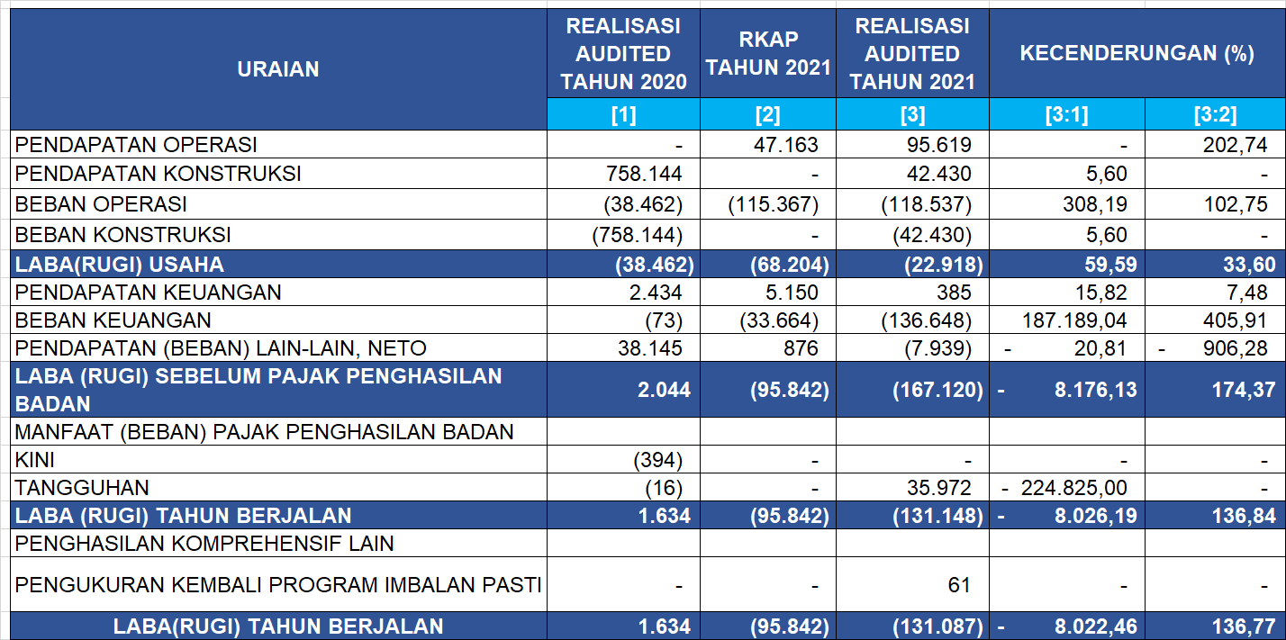
FINANCIAL HIGHLIGHT LABA RUGI
Rp.juta

Slide 9
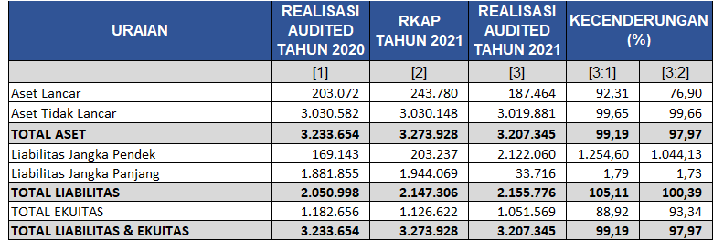
FINANCIAL HIGHLIGHT NERACA
Rp.juta

Slide 10
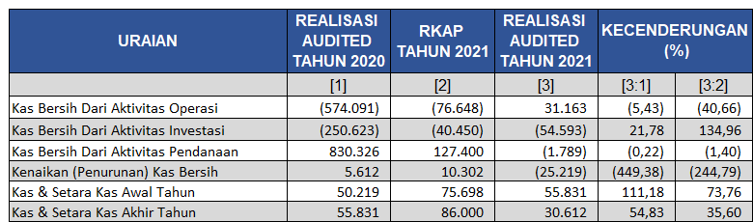
FINANCIAL HIGHLIGHT ARUS KAS
Rp.juta

Slide 11
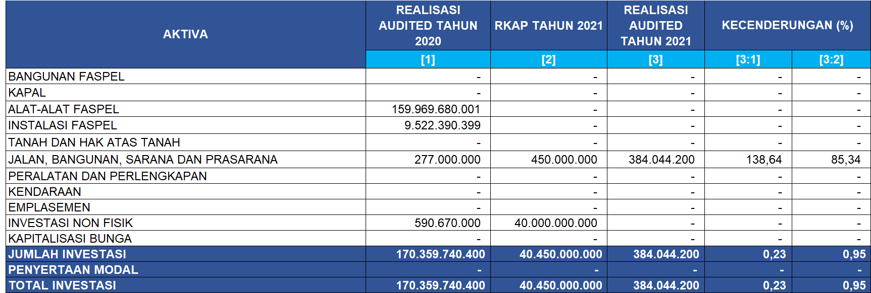
CAPAIAN INVESTASI

Slide 12
KINERJA SDM
Sampai dengan akhir tahun 2021 terdapat pemenuhan SDM melalui kegiatan Magang, berjumlah 69 orang.

Slide 13
RKM 2021
Program Strategis | 2021
 | Selesai | Tidak Selesai | Batal
Pemasaran dan Pengembangan Usaha | 1 | 0 | 0
Produk dan Kualitas Produk | 0 | 0 | 0
Teknik dan Logistik | 1 | 0 | 0
Keuangan | 0 | 1 | 0
Sistem dan Organisasi | 1 | 0 | 0
Pengembangan SDM | 1 | 0 | 0
Penelitian dan Pengembangan | 0 | 0 | 0
Investasi | 0 | 1 | 0
Jumlah | 4 | 2 | 0
 | 6
RKM yang SELESAI
Optimalisasi pengoperasian dermaga dengan penambahan pengguna jasa/perusahaan pelayaran - Pemasaran dan Pengembangan Usaha
Sertifikasi Terminal - Teknik dan Logistik
Peningkatan Kompetensi SDM - Pengembangan SDM
Penyusunan SK pedoman audit - Sistem dan Organisasi
Penjelasan atas RKM yang BELUM SELESAI
Pengurusan izin-izin (SHGB dan Izin TPS Limbah B3) - Investasi:
SHGB diproses setelah dana BPHTB tersedia;
Izin TPS Limbah B3 diproses setelah perubahan persetujuan lingkungan oleh Pelindo atau penyusunan dokumen lingkungan oleh PTP
Penyelesaian kewajiban retensi dan eskalasi kepada Vendor - Keuangan: dilakukan secara bertahap sesuai kemampuan keuangan perusahaan.

Slide 14
KEY PERFORMANCE INDICATOR
No | Key Performance Indicator (KPI) | Satuan | Target | Polaritas | Bobot | Realisasi Tahun 2021 | % Capaian | Skor
A | NILAI EKONOMI DAN SOSIAL |  |  |  | 49 |  |  | 45,87
1 | ROIC-WACC | % | (2,17) | + | 4 | (6,86) | 31,68 | 1,27
2 | Cash From Operation | Rp Milyar | 47,163 | + | 6 | 95,619 | 202,70 | 7,20
3 | Interest Bearing Debt to Invested Capital | % | 67 | - | 6 | 71,05 | 94,38 | 5,66
4 | Interest Bearing Debt to EBITDA | Kali | 8,03 | - | 7 | 25,36 | 31,67 | 2,22
5 | Container Throughput | TEUs | 29.316 | + | 6 | 66.476 | 226,76 | 7,20
6 | B/S/H Gross | B/S/H | 32 | + | 10 | 33,04 | 103,25 | 10,33
7 | Manfaat Kesejahteraan di Sekitar Pelabuhan | % | 5 | + | 10 | 29,63 | 592,59 | 12,00
B | INOVASI MODEL BISNIS |  |  |  | 0 |  |  | 0
C | KEPEMIMPINAN TEKNOLOGI |  |  |  | 15 |  |  | 11,63
8 | Digitalisasi Pelayanan Pelabuhan | % | 40 | + | 9 | 25,00 | 62,50 | 5,63
9 | Implementasi Green Technology di Pelabuhan | % | 50 | + | 6 | 50,00 | 100,00 | 6,00
D | PENINGKATAN INVESTASI |  |  |  | 16 |  |  | 16
10 | Optimalisasi Aset (Dermaga) | % | 100 | + | 16 | 100 | 100,00 | 16,00
E | PENGEMBANGAN TALENTA |  |  |  | 20 |  |  | 18,53
11 | Pemenuhan Standar Keahlian Teknis | % | 100 | + | 20 | 92,65 | 92,65 | 18,53
Jumlah |  |  |  | 11 | 100 |  |  | 92,03

Slide 15
PERSETUJUAN PEMEGANG SAHAM - MATA ACARA I
Persetujuan Laporan Tahunan Tahun Buku 2021 dan Pengesahan Laporan Keuangan tahun buku 2021 yang telah diaudit oleh Kantor Akuntan Publik (KAP) Purwantono, Sungkoro, & Surja (member of Ernst and Young Global), sesuai laporannya Nomor : 0078/2.1032/AU.1/05/0697-1/1/IV/2022 tanggal 22 April 2022 Atas Laporan Keuangan tahun buku 2021 dengan Opini “Menyajikan Secara Wajar, Dalam Semua Hal Yang Material”, sekaligus memberikan pelunasan dan pembebasan tanggung jawab sepenuhnya (volledig acquit et de charge) kepada Direksi dan Dewan Komisaris Perseroan atas pengurusan dan pengawasan perusahaan dalam tahun buku yang berakhir pada tanggal 31 Desember 2021 sepanjang tindakan tersebut bukan merupakan tindakan pidana atau tidak melanggar ketentuan dan prosedur hukum yang berlaku dan tercermin dalam Laporan Tahunan dan Laporan Keuangan Perseroan tahun buku 2021, dengan pokok-pokok sebagai berikut:
Laporan Posisi Keuangan Per 31 Desember 2021 dengan nilai Aset/ Liabilitas dan Ekuitas sebesar Rp 3.207.345.248.858,- (Tiga triliun dua ratus tujuh miliar tiga ratus empat puluh lima juta dua ratus empat puluh delapan ribu delapan ratus lima puluh delapan rupiah)
Perhitungan Laba Setelah Pajak periode 1 Januari sampai dengan 31 Desember 2021 dengan realisasi rugi bersih sebesar Rp 131.086.997.437,- (Seratus tiga puluh satu miliar delapan puluh enam juta sembilan ratus sembilan puluh tujuh ribu empat ratus tiga puluh tujuh rupiah)

Slide 16
PERSETUJUAN PEMEGANG SAHAM - MATA ACARA II
Persetujuan pemberian Tantiem/Insentif Kinerja Direksi dan Komisaris Tahun Buku 2021 sebesar ……………. X Take Home Pay, serta penetapan Gaji untuk Direksi dan honorarium untuk Dewan Komisaris berikut fasilitas dan tunjangan lainnya untuk tahun 2022 oleh Pemegang Saham.

Slide 17
PERSETUJUAN PEMEGANG SAHAM - MATA ACARA III
Persetujuan penunjukan Kantor Akuntan Publik (KAP) dalam melakukan audit atas Laporan Keuangan Tahun Buku 2022 oleh Pemegang Saham dengan mempertimbangkan usulan Dewan Komisaris.

Slide 18
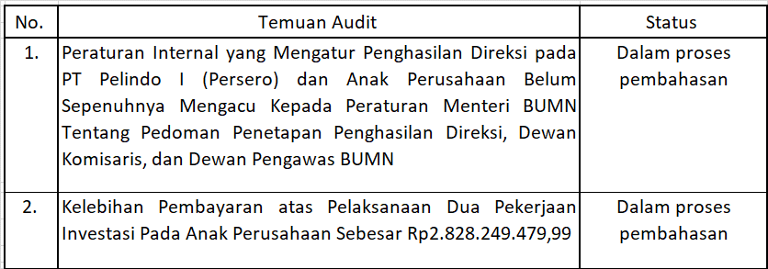
POSISI TINDAK LANJUT TEMUAN BPK S.D 31 DESEMBER 2021

Slide 19


TERIMA
KASIH

